Slide 1
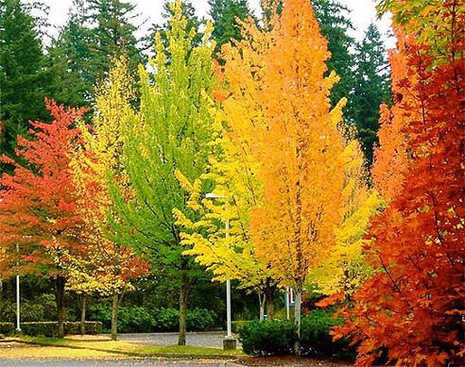
Осеннее настроение

Slide 2
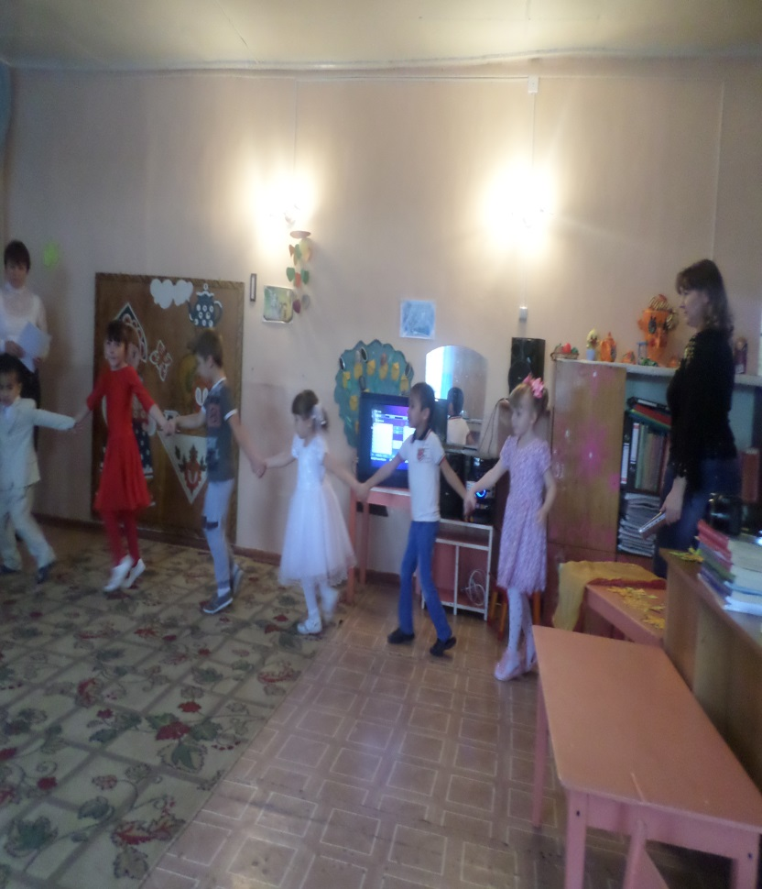
Под музыку дети входят в зал Ведущая. Здравствуйте, уважаемые гости! Здравствуйте, ребята! Посмотрите как красиво у нас сегодня в зале! Мы собрались здесь с вами, чтобы встретить Осень-красавицу и повеселиться с ней.

Slide 3
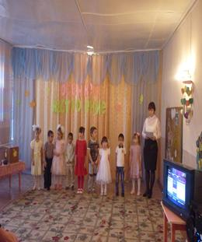
Вика. Птицы собрались на юг!
Пожелтело всё вокруг.
Словно золотом оделась
Вся природа наша вдруг!
Дарина. Значит, осень к нам пришла,
Красок сотни принесла.
Разноцветные листочки
И осенние цветочки!

Slide 4
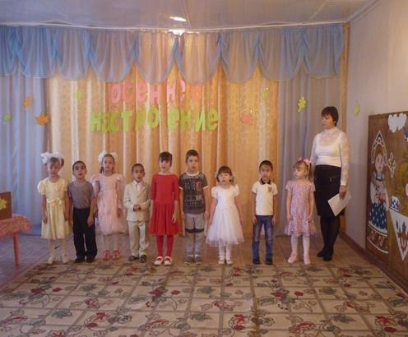
Песня « Ах, какая осень.»

Slide 5
Ангелина. Скоро время листопада! Даже дождику мы рады! Все устали от жары: Люди, звери и цветы! Рита. Мы праздник сегодня устроим, И осень к себе позовём. Попляшем мы с ней, поиграем, Осенние песни споём.

Slide 6
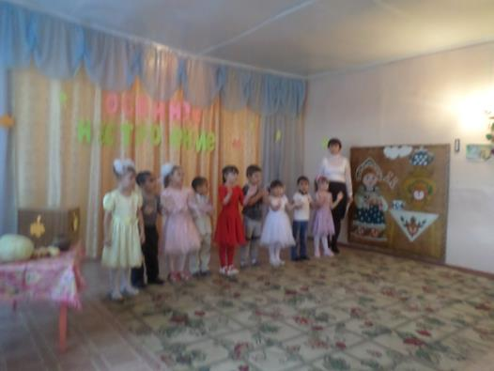
Песня «Осень наступила». Ведущая. Но где же осень? Вдруг она забыла к нам дорогу? С делами, может быть, она Замешкалась немного? Давайте Осень позовем,

Slide 7
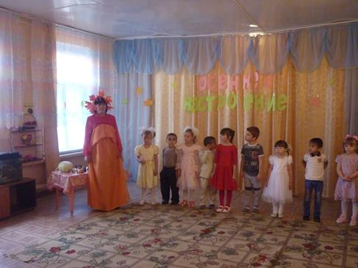
Входит Осень под музыку. Осень: Я – Осень, золотая! Поклон вам мой, друзья! Давно уже мечтаю О встрече с вами я. Вы любите, когда я прихожу? Я красоту повсюду навожу.

Slide 8
Вика. Спасибо, Осень, что сейчас ты вместе с нами Тебя мы славим песнями, стихами. Дарина. Осень – это листопад! Листопаду каждый рад! Листья желтые летите, Веселее шелестите! Исса. Осень золото роняет, Осень птичек угоняет. — До свиданья, лес и луг, Мы летим на теплый юг! Ангелина. Осень лисьим шагом Крадется по оврагам, Вдоль речек и речушек И вдоль лесных опушек. Крадется и при этом Все красит лисьим цветом.

Slide 9
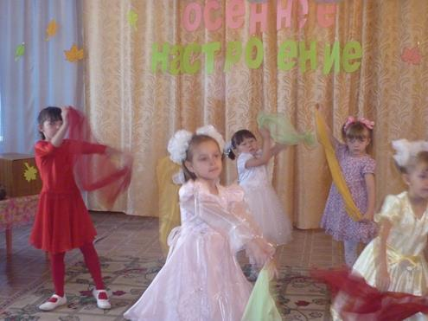
Танец «Осенние фантазии».

Slide 10
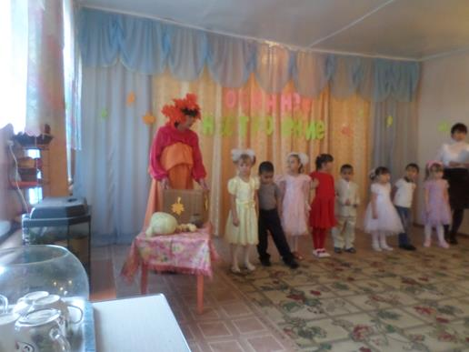
Осень. Ребята! А я приготовила для вас подарок – вот этот сундучок. Да заперла его, чтобы в дороге ничего не потерялось. Но заперла я его не ключиком, а волшебными словами, и эти слова написала на трех кленовых листочках, чтобы не забыть. Но вот беда какая случилась: подул сильный ветер и разбросал эти листочки по всему осеннему лесу. А без волшебных слов я не могу открыть свой сундучок.

Slide 11
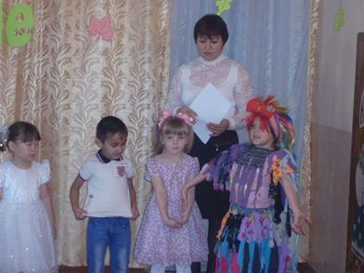
Ведущая. Ребята, надо осени помочь? (-Да) Тогда в путь-дорожку! Закройте глаза и представьте, что мы отправляемся в осенний лес! Вот послушайте, как он шумит.
Звучит фонограмма леса.
Ведущая. Вот мы и попали в осенний лес. Как же нам найти волшебные листочки?
Может, нам помогут лесные жители? Слышите, кто-то приближается?
Под фонограмму забегает Кикимора, танцует, поет.
Кики: Я – красавица залетная,
Я – кикимора болотная!
Тиной вся я разукрашена,
Ой, как вся я напомажена.
Я такая красотуля!
Кто сказал, что я грязнуля?
У нас в болоте грязь в почете.
Ну, можно просто Кики!
Зря, зря улыбаетесь! Да и вообще, что это вы здесь делаете?
Ведущая. Мы с ребятами ищем листочки с волшебными словами. Они должны быть в этом лесу. Ты, Кикимора, случайно не видела их?
Кики: Листочки?. М-да… Вчера дул сильный ветер. Прилетел один очень интересный листочек. На нем каракули ещё какие-то есть…

Slide 12
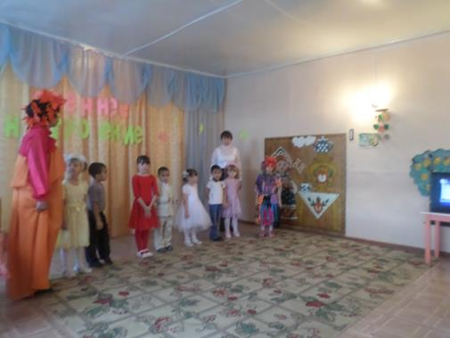
Осень: Ой, наверно, это именно один из листочков, которые мы ищем. А ты не отдашь его нам?
Кики: Отдать … просто так? Не-ет… Сначала отгадайте загадку:
Листья солнцем наливались,
Листья солнцем пропитались.
Налились, отяжелели,
Сорвались и полетели.
Зашуршали по кустам,
Поскакали по сучкам.
Ветер золото кружит,
Золотым дождем шумит!
Как называется это явление в природе?
Угадывают – ЛИСТОПАД.
Кики: Угадали!

Slide 13
Рита Листопад, листопад, Листья желтые летят, Собирайте, не ленитесь, И друг другу улыбнитесь. Вика Листья желтые летят, Словно зонтики кружат, Ветер дунул: раз-два-три, Оторвались от земли, Дарина И взлетели высоко, Но до неба далеко. Покружили и опять Опустились наземь спать.

Slide 14
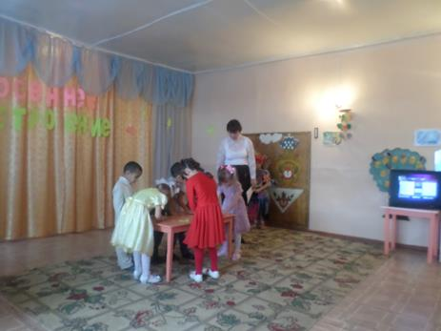
Кики. Хорошо. Вот еще задание для самых быстрых и сообразительных детишек. Нужно составить листочки из маленьких кусочков. Кто быстрее справится? Аттракцион «Составь листок». Кики. Ну вот, вы честно заработали волшебный листочек. А уж дальше справляйтесь сами! (отдает листочек и убегает). Осень. Ну что, ребята! Один листочек есть, еще два нужно. А вам не кажется, что как-то нехорошо стало? То ли ветер поднимается, то ли свистит кто?

Slide 15
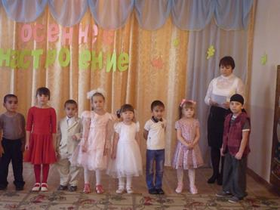
Под фонограмму вбегает Соловей-разбойник.
Соловей. Это кто еще такие? Дети в моем лесу! Зачем пожаловали?
Ведущая. Мы ищем листочки с волшебными словами., Ветер их по лесу разбросал… Один нам Кикимора подарила, еще два найти нужно. Не поможешь нам?
Соловей. Помочь-то можно. Только сначала загляните в мое «Бюро добрых услуг».
Ведущая. Конечно, заглянем. Но что мы должны сделать? Загадать желание?
Соловей (смеется). Нет! Желание загадывать буду я, а вы – исполнять.
Ведущая. Дождь? Да что ты! Неужели тебе этого так хочется?
Соловей. Они еще и спорят! Хотите листочек получить – исполняйте желание!
Ведущая. Ну хорошо, хорошо! Только пусть наш дождик будет не слишком сильный, а то мы здесь все утонем!

Slide 16
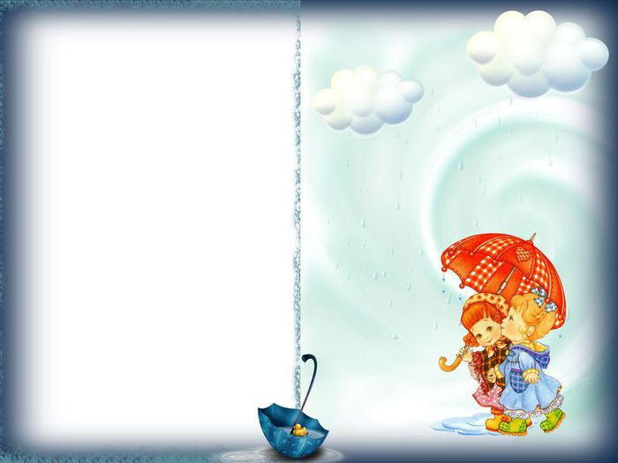
Ульяна. Дождик, милый, лей сильней!
Пусть вздохнёт земля скорей!
Напоят пусть ручейки
Волгу, речки, родники!
Ульяна. Дождик, милый, лей сильней!
Пусть вздохнёт земля скорей!
Напоят пусть ручейки
Волгу, речки, родники!

Slide 17
Песня «Дождик».

Slide 18
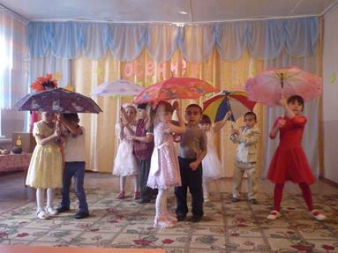
Танец с зонтиками.

Slide 19
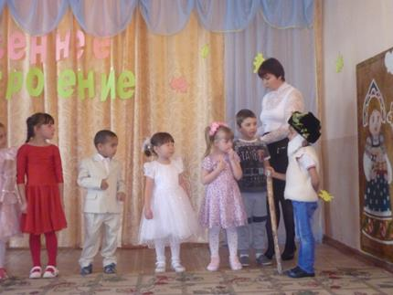
Соловей. Симпатичный у вас дождик в песенке, молодцы, что не боитесь его! Ну, ладно, выполнили мои желания. Раз обещал – вот вам листочек. А дальше – сами (уходит).
Осень. Вот и второй листочек есть у нас. Еще один остался. Кто же нам поможет?
За дверью: «Апчхи! » Выходит Лесовик под музыку Лесовичка.
Осень. Кто ты?
Лесовик. Я – старичок-лесовичок,
В бороде травы клочок.
Я хожу с клюкой по лесу
Стерегу и лес, и луг.
Охраняю всё вокруг
Ягоды, грибы, цветочки.
А вы какими судьбами здесь оказались?

Slide 20
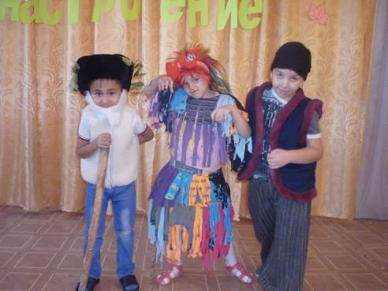
Дарина. Старичок - Лесовичок! Мы с ребятами ищем листочки с волшебными словами. Два нам уже отдали Кикимора и Соловей-разбойник. Еще одного не хватает. Может, и ты поможешь нам?
Лесовик. Отчего не помочь? Помогу! Только и вы для меня постарайтесь. Я ведь в лесу один живу. И мало чего вижу интересного. Ну вот подумайте, какая может быть в лесу культурная программа? Подумали? То-то (разводит руками). Вот исполните-ка для меня что-нибудь интересное, дайте старичку порадоваться!
Ведущая. Посмотри, Лесовичок, танец золотых листочков.

Slide 21
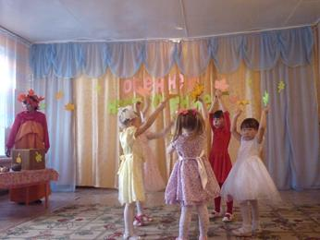
Танец листочков.

Slide 22
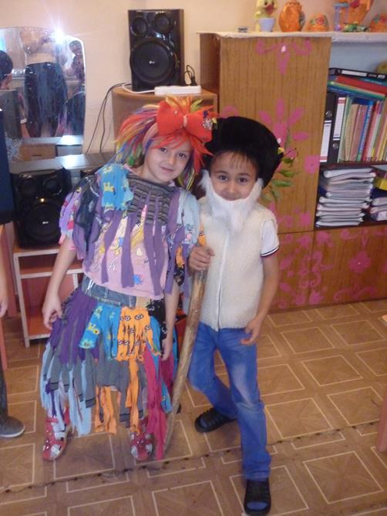
Лесовик. Ну, удружили! Но мне еще понадобится ваша помощь. Наросло на моем огороде много всего. Да не могу один с урожаем справиться, старый уже стал. Помогите-ка мне перенести овощи с огорода…

Slide 23
Аттракцион «Перенеси овощи в корзинку».

Slide 24
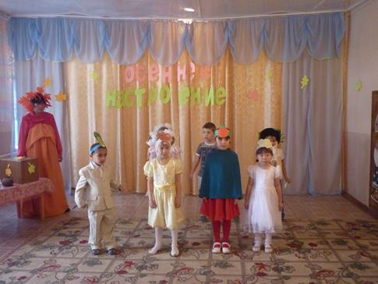
Сценка «Почему помидор красный».
ВЕДУЩИЙ: В давние времена жили в огороде овощи.
Дети по очереди встают и представляются.
ОГУРЕЦ: Я веселый молодец! Я зеленый огурец!
КАПУСТА: Без меня на грядке пусто, а зовут меня капуста!
ЛУК: Без меня вы, как без рук - в каждом блюде нужен лук!
ПОМИДОР: (белый) Любят дети с давних пор, вкусный, сладкий помидор!
Ведущая. Хозяйка каждый день поливала огород.
Выходит хозяйка с лейкой.
ХОЗЯЙКА: Я полью свой огород, он ведь тоже воду пьет.
ВЕДУЩИЙ: Овощи с каждым днем росли, жили мирно и не ссорились. Но однажды помидор решил, что он лучше всех!

Slide 25
Ведущая. Вот, смотри, сколько съедобных овощей. Лесовичок, а ты хочешь узнать, почему помидор красный?
Лесовичок. Конечно, хочу!
Ведущая. Вот, посмотри и послушай…

Slide 26
ПОМИДОР: (стоит, выставив ногу вперед) Я на свете всех вкуснее!
Всех круглее, зеленее,
Меня взрослые и дети,
Любят больше всех на свете!
ОГУРЕЦ: Слушай, это просто смех,
Хвастать, что ты лучше всех!
КАПУСТА: Все овощи важны,
Витамины всем нужны!
ЛУК: Не поймет никак он, братцы,-
Некрасиво задаваться! ПОМИДОР: (стоит, выставив ногу вперед)
Я на свете всех вкуснее!
Всех круглее, зеленее,
Меня взрослые и дети,
Любят больше всех на свете!
ВСЕ: Хвалился, хвалился, и с куста свалился!
ВЕДУЩИЙ: Пришла хозяйка, собрала все овощи, а Помидор остался: не заметила она его.
Хозяйка уводит овощи.

Slide 27
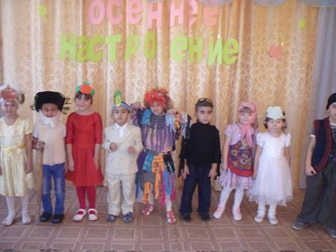
ВЕДУЩИЙ: Летела мимо ворона.
ВОРОНА: Карррррр! Карррррр!
Позорррр! Кошмарр!
Не хотел быть с овощами дружен-
Будешь никому не нужен!
ВЕДУЩИЙ: Стыдно стало помидору, заплакал он и покраснел.
Помидор потирает глаза, ведущий надевает на него красную шапочку.
ПОМИДОР: Вы меня, друзья, простите!
Вы меня с собой возьмите!
ВЕДУЩИЙ: Услышала хозяйка, что говорит помидор и взяла его с собой. С тех пор все помидоры красные!
Участники выходят на поклон.

Slide 28
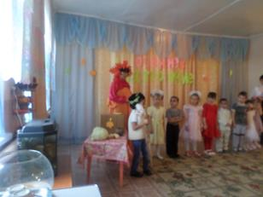
Лесовик. Ой. Ребята! Большое вам спасибо за помощь. И я в долгу не останусь. Вот вам последний листочек. И приходите как-нибудь еще в гости. Я вас чаем с вареньем угощу. А пока – до свидания! (уходит)

Slide 29
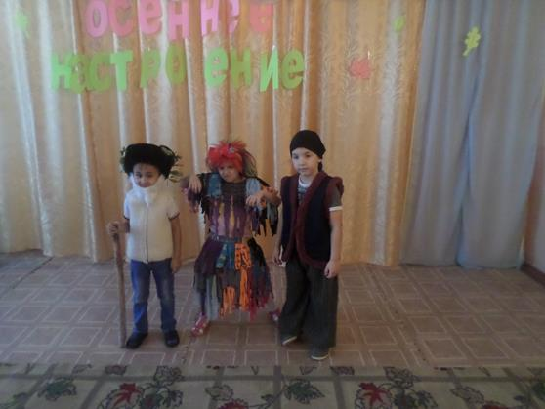

Slide 30
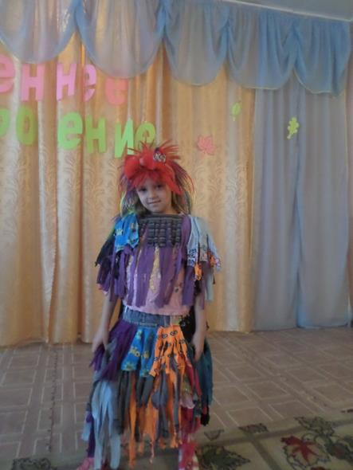

Slide 31
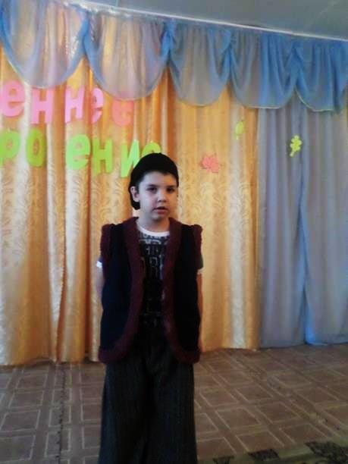

Slide 32
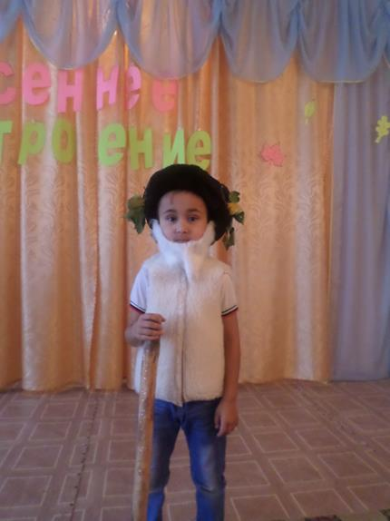

Slide 33
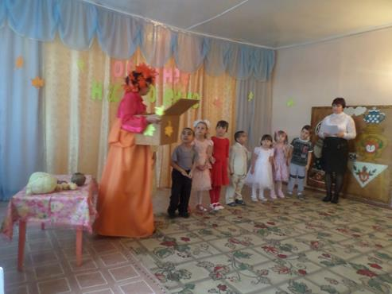
Осень: Вот и листочки все на месте. Теперь мы сможем прочесть волшебные слова и открыть мою коробочку.
Читают слова (слова написаны на трех листочках):
«Осень, осень, помоги,
Волшебство нам подари.
Сундучок открой скорей –
Будет праздник у детей! »

Slide 34
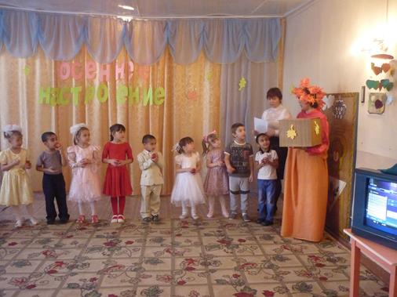
Осень. Вот и открылась моя коробочка. В ней – угощение для вас. Вы этого заслужили!
Раздаёт угощение под музыку.
А теперь до свидания! До новых встреч!

Slide 35
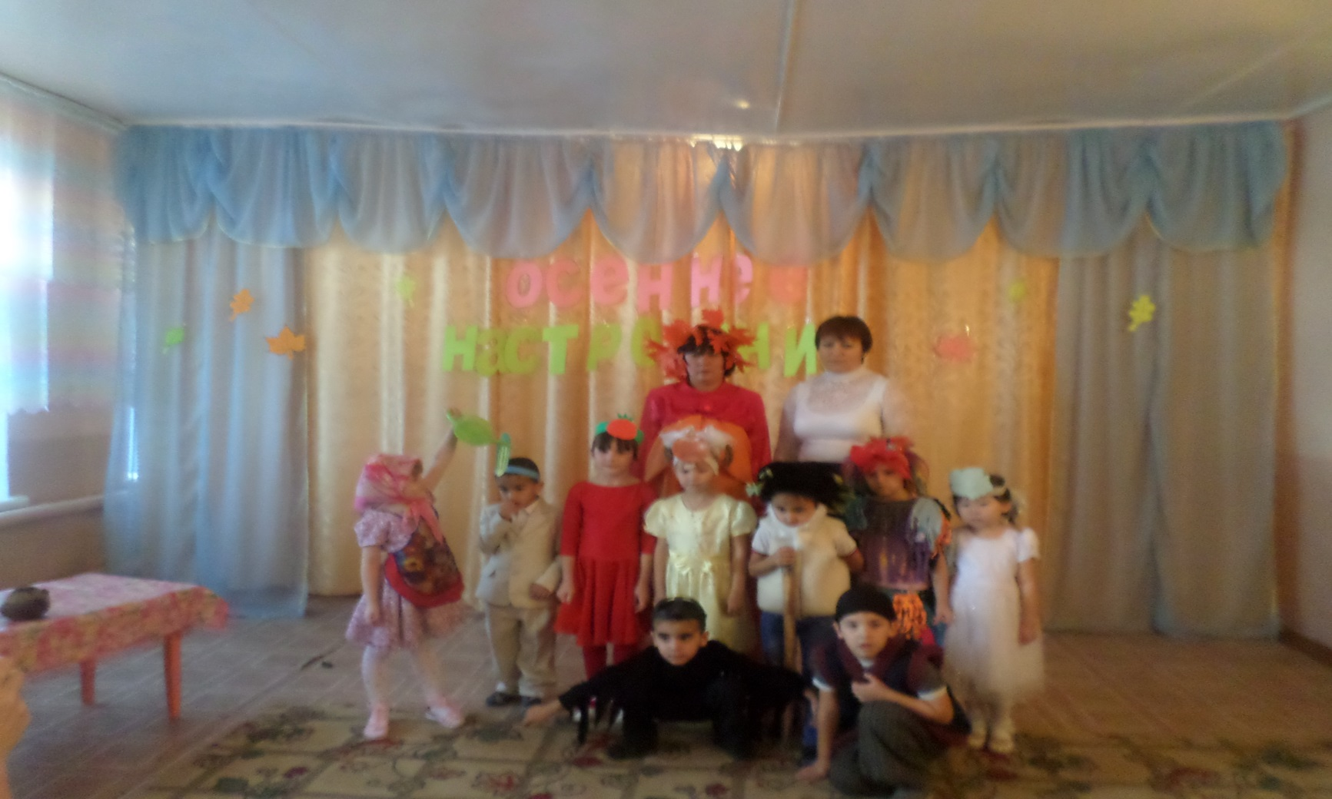
Спасибо за внимание!
Выполнила
Воспитатель старшей группы
Тимирова Нина --

